Slide 1

반도체캡스톤설계 4조 계획발표
2015311347 김동균
2015301457 최수빈
2015318770 강성민
2017313107 이승태

Slide 2

손을 쓰지 않고
책을 넘겨주는 기계

Slide 3



손이 불편한 사람
악기연주시
피자를 먹을 때

Slide 4
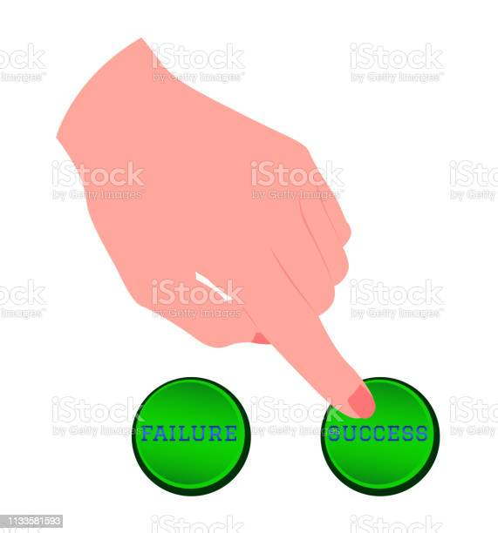
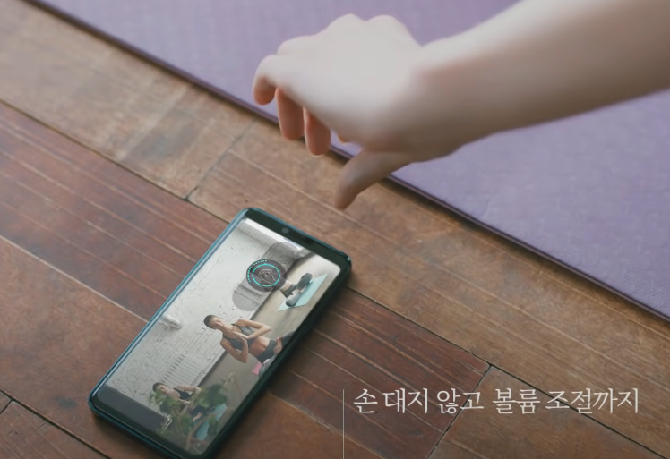
버튼? 손짓?

Slide 5
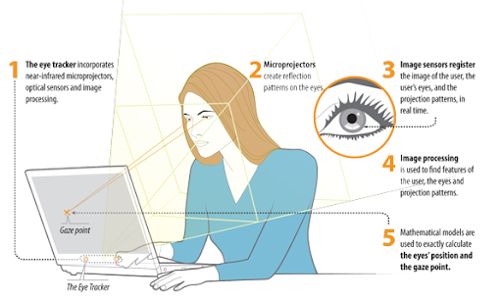
아이트래킹?

Slide 6

얼굴인식 O

Slide 7
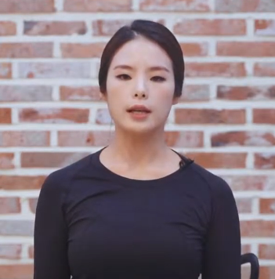
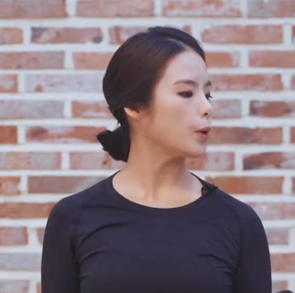
고개 젖히기

Slide 8
소프트웨어

Slide 9



프로그램 및 라이브러리
- 사용 프로그램 : 파이썬
- OpenCV : 실시간 이미지 프로세싱
- dlib : 이미지의 랜드마크 검출

Slide 10
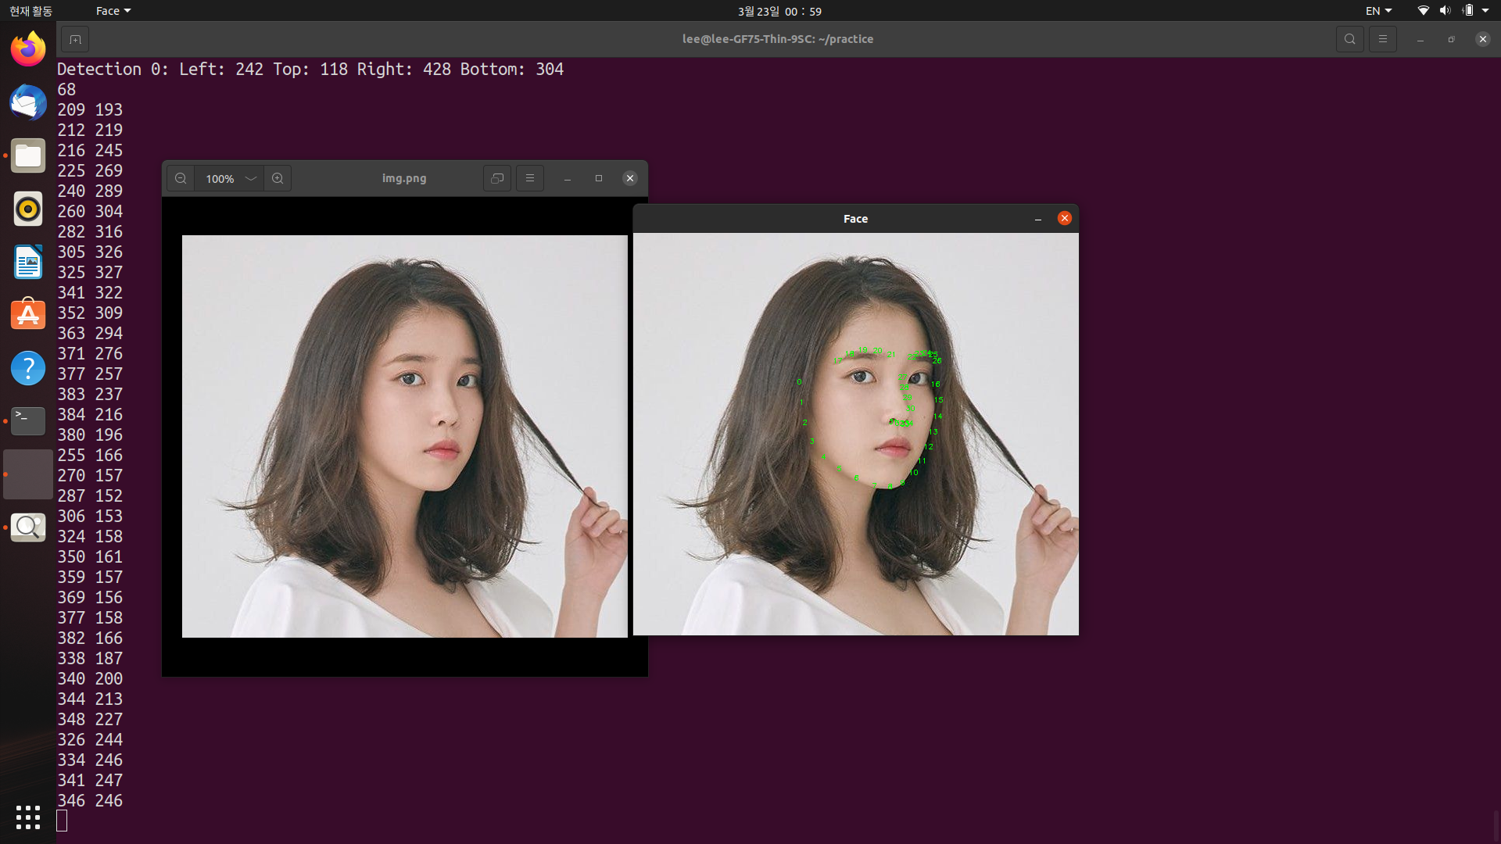
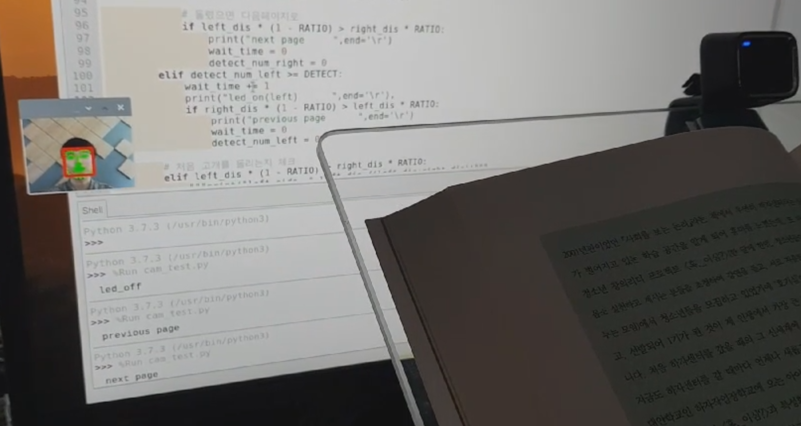
얼굴인식

Slide 11

알고리즘 발전과정(문제점)
- 오른쪽 -> 오른쪽으로 넘김
- 왼쪽 -> 왼쪽으로 넘김
- 책을 보는 와중에도 넘어갈 위험성
L
R

Slide 12
알고리즘 발전과정(해결책)
1) 책을 볼 때 자연스럽게 오른쪽에서 왼쪽을 보기 때문에 그 모션을 채택
2) 사용자가 인식할 수 있도록 LED 추가
L
R

Slide 13
사용방법 : 페이지 오른쪽에서 왼쪽으로 넘기기

Slide 14
- 오른쪽 점 바라보기

Slide 15
- LED 3초간 켜짐

Slide 16
- 그 사이에 왼쪽 점을 보면 페이지가 넘어감

Slide 17
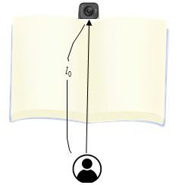
사용방법

Slide 18
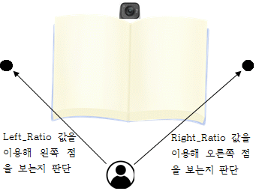
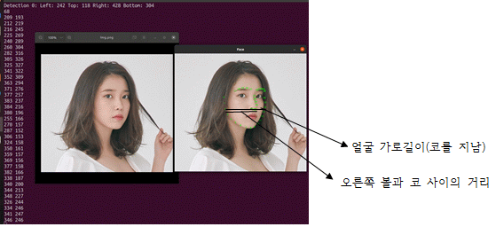
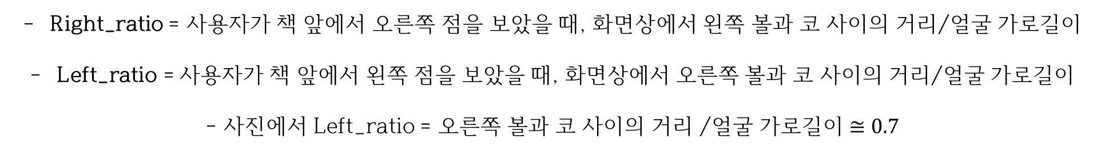
Ratio
Right_ratio = 사용자가 책 앞에서 오른쪽 점을 보았을 때, 화면상에서 왼쪽 볼과 코 사이의 거리/얼굴 가로길이
Left_ratio = 사용자가 책 앞에서 왼쪽 점을 보았을 때, 화면상에서 오른쪽 볼과 코 사이의 거리/얼굴 가로길이
- 사진에서 Left_ratio = 오른쪽 볼과 코 사이의 거리 /얼굴 가로길이 $≅0.7$

Slide 19
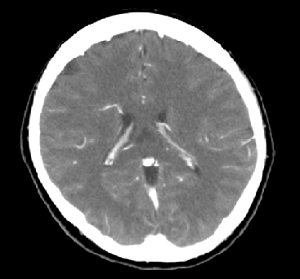
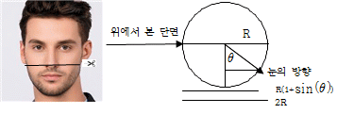
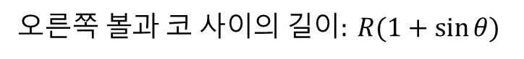

증명
- 사용자가 왼쪽 점을 보기 위해 왼쪽으로 $θ만$큼 고개를 돌린 상황
- 사람 얼굴의 CT사진
오$른쪽 볼과 코 사이의 길이: R(1+\sin{θ})$
얼$굴 가로 길이: 2R$

Slide 20
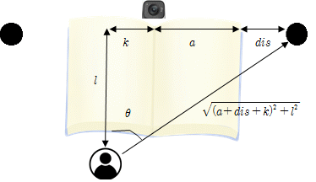
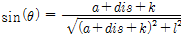
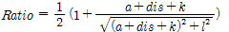
증명
a = 책의 가로 길이의 절반
dis = 책의 끝 부분으로 부터 점까지의 거리
k = 카메라로부터 사용자가 떨어진 가로 거리
l = 카메라로부터 사용자가 떨어진 세로 거리

Slide 21
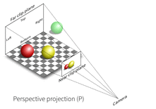
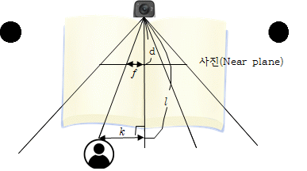
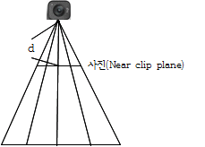
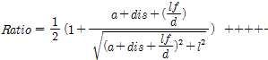

Slide 22
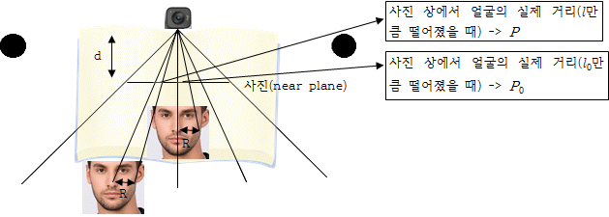
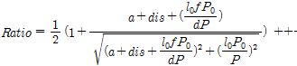
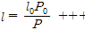

Slide 23
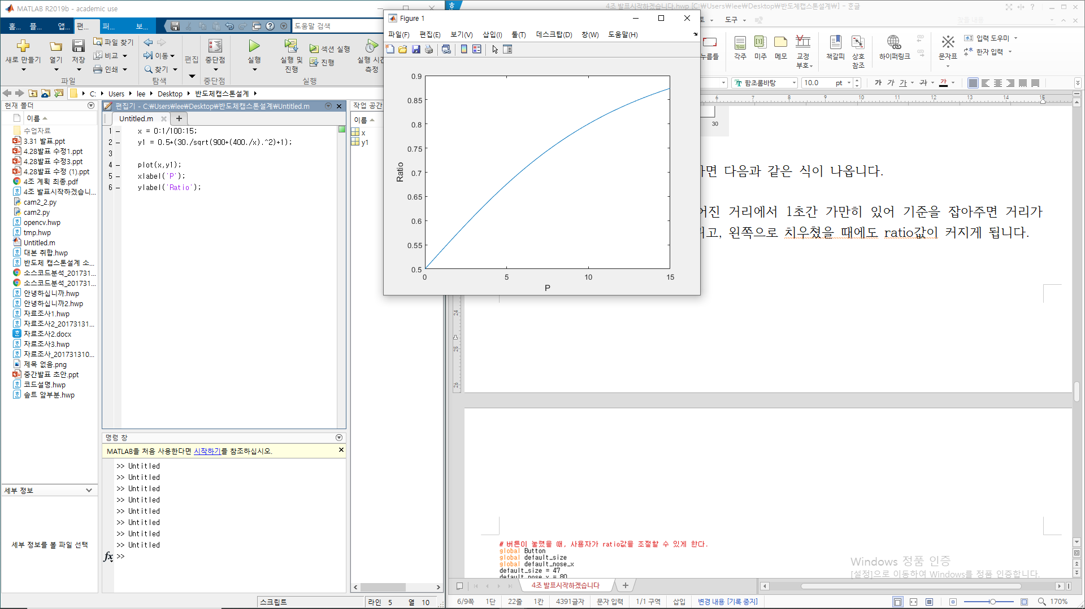
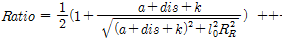
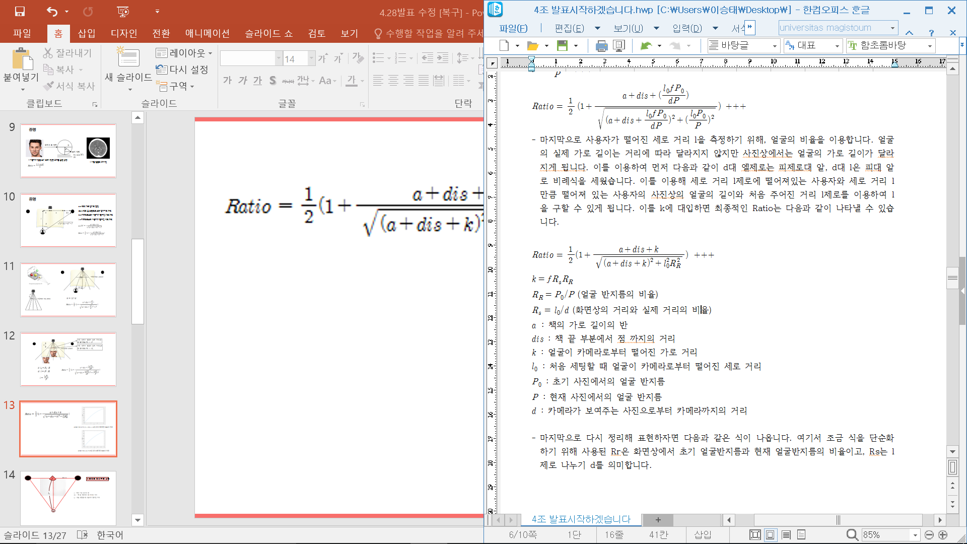
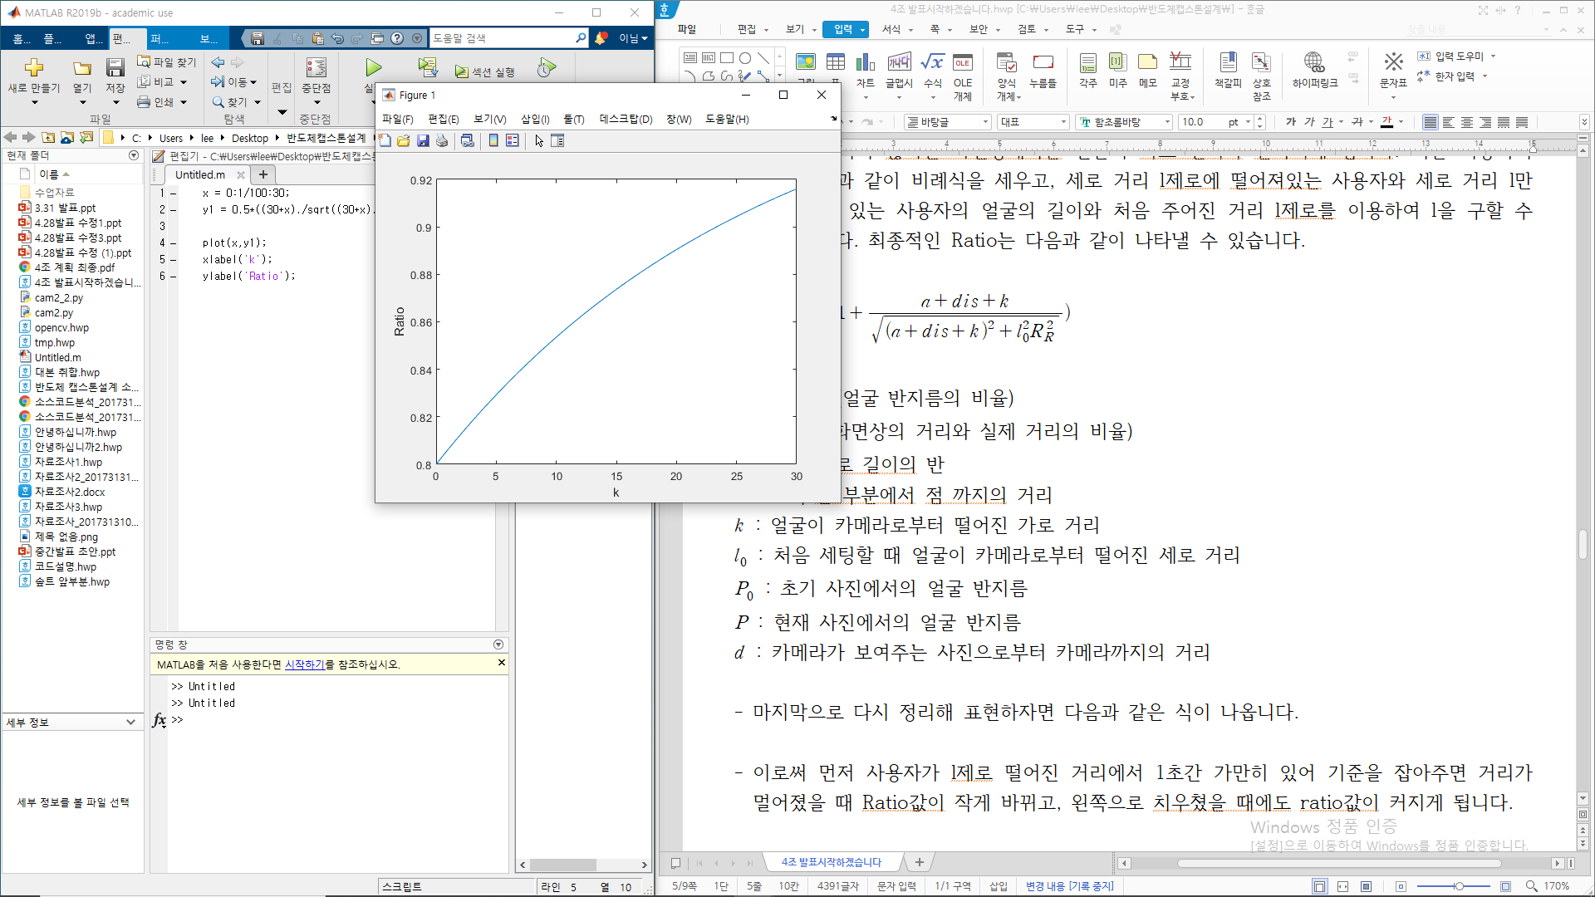

Slide 24
소프트웨어 작동 테스트 영상

Slide 25
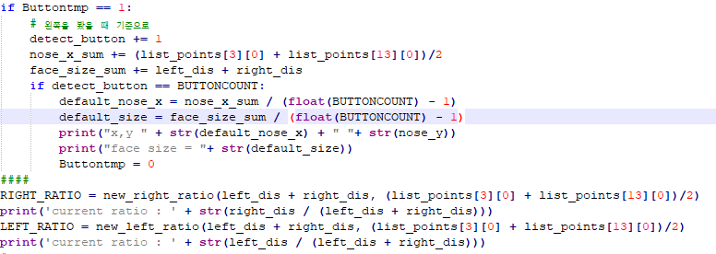
코드(1) 초기 설정
1초동안 카메라에 비치는 사용자의 얼굴 크기와 위치의 평균을 저장합니다.
실시간으로 현재 얼굴크기와 위치를 RATIO계산 함수로 보내줍니다.

Slide 26
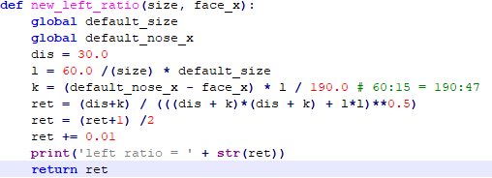
코드(2) 실시간 RATIO계산
현재 사용자의 얼굴 크기와 위치가 초기값보다 얼마나 변했는지에 따라 사용자의 실제 위치를 추정하고 그에 맞는 새로운 RATIO를 계산합니다.

Slide 27
코드(2) 실시간 RATIO계산
현재 사용자의 얼굴 크기와 위치가 초기값보다 얼마나 변했는지에 따라 사용자의 실제 위치를 추정하고 그에 맞는 새로운 RATIO를 계산합니다.

Slide 28
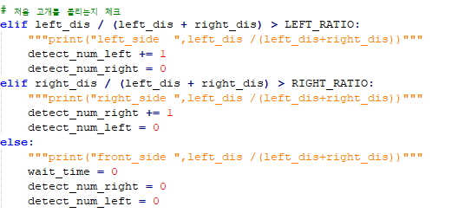
코드(3) 현재 고개 각도 계산
카메라에 비치는 얼굴의 왼쪽 부분이나 오른쪽 부분이 전체에 비해 일정 비율 이상 커지면 그 방향에 해당하는 변수의 값이 지속적으로 커집니다.
다시 반대쪽이나 가운데를 바라볼 경우 초기화 됩니다.

Slide 29
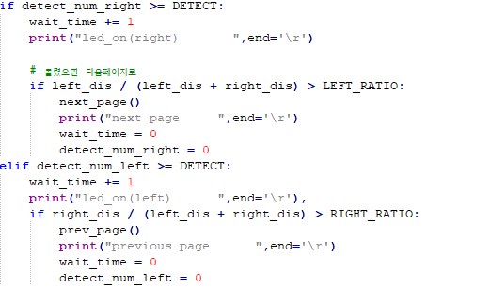
코드(4) 초기 설정
한쪽을 일정시간이상 바라볼 경우 LED가 켜집니다.
LED가 켜져있는 동안 반대 방향을 바라보면 페이지가 넘어가게 됩니다.

Slide 30
문제점
얼굴 2개 이상 있을 때 잘 동작하지 않는다.
머리카락이나 손 등으로 얼굴의 일부가 가려지면 얼굴 인식 성능이 떨어진다.

Slide 31
향후 계획
- 2개 이상의 얼굴을 인식했을 때 더 큰 얼굴을 인식
LED를 실제로 추가한 상태에서 작동 확인
- 실제 상황과 비슷한 환경에서 테스트 해보며 생길 수 있는 문제점을 더 찾아본다.

Slide 32
하드웨어

Slide 33
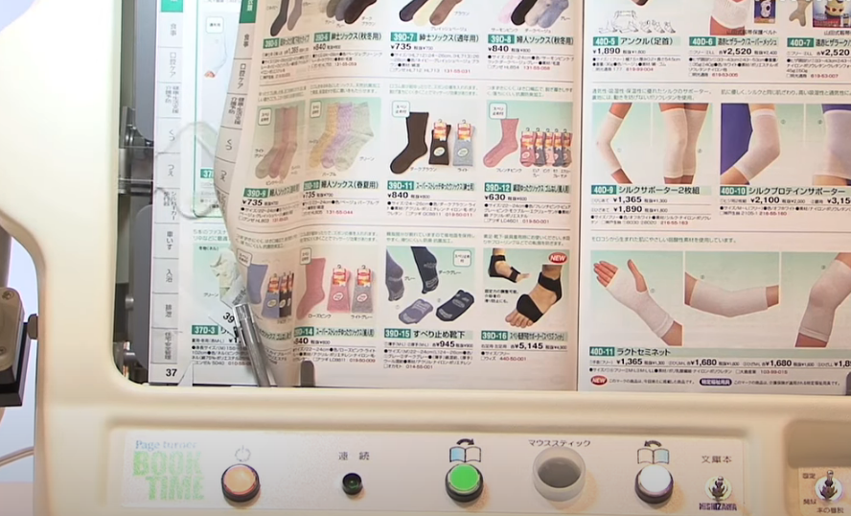
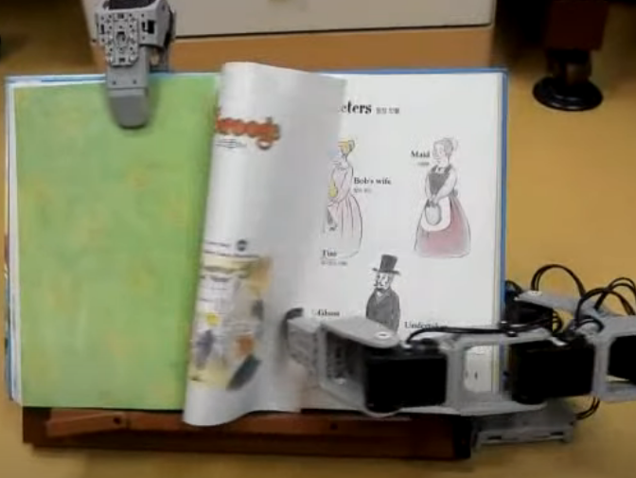
알고리즘 발전과정
- 페이지 훼손
- 시간이 오래 걸림

Slide 34
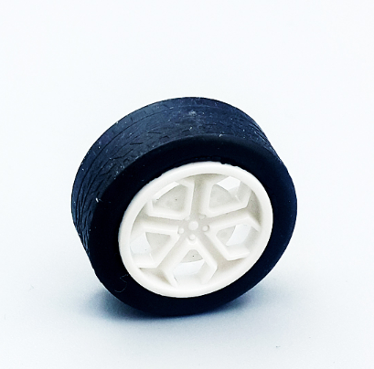
알고리즘 발전과정
- 페이지가 훼손되지 않음
- 안정적인 효과

Slide 35





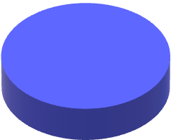
c
- 바퀴2개 / 고정대4개
- 너무 많은 단계
- 실용성에 의문
d

Slide 36

- 바퀴1개
- 고정대 2개

Slide 37
공간
- 바퀴가 돌아
공간을 만들어줍니다

Slide 38

공간
- 왼쪽 고정대가 올라가 다음 페이지를 잡아줄 준비를 합니다

Slide 39
와이퍼가 페이지를 넘겨줌과 동시에
바퀴는 위로 움직여줍니다.

Slide 40
왼쪽 고정대가 내려와
잡아주고 와이퍼는 원위치합니다.

Slide 41
하드웨어 시연 영상

Slide 42
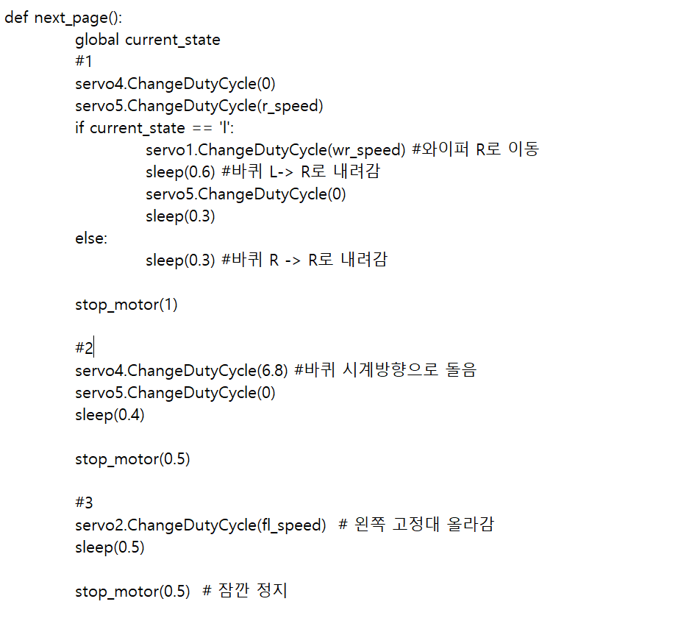
코딩설명(1)
1) R → R
2) R → L
3) L → R
4) L → L

Slide 43
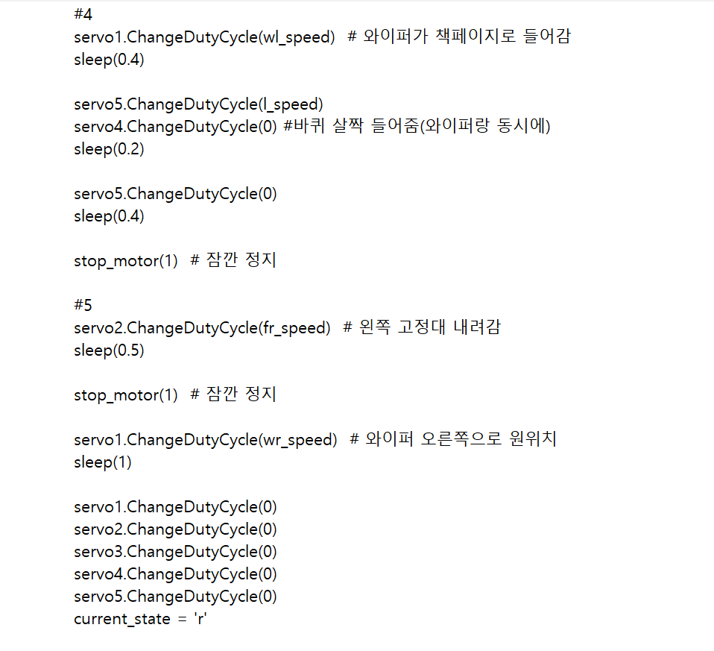
코딩설명(2)
현재 상태 갱신

Slide 44
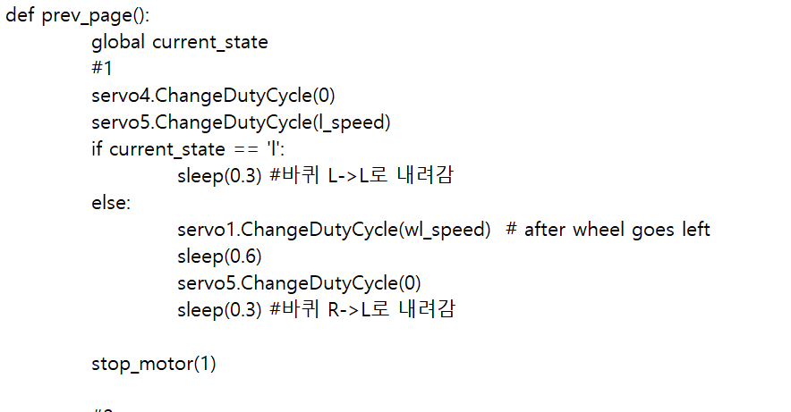
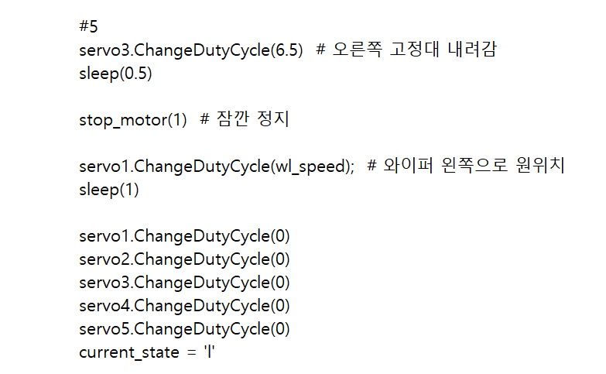
코딩설명(2)
현재 상태 갱신

Slide 45
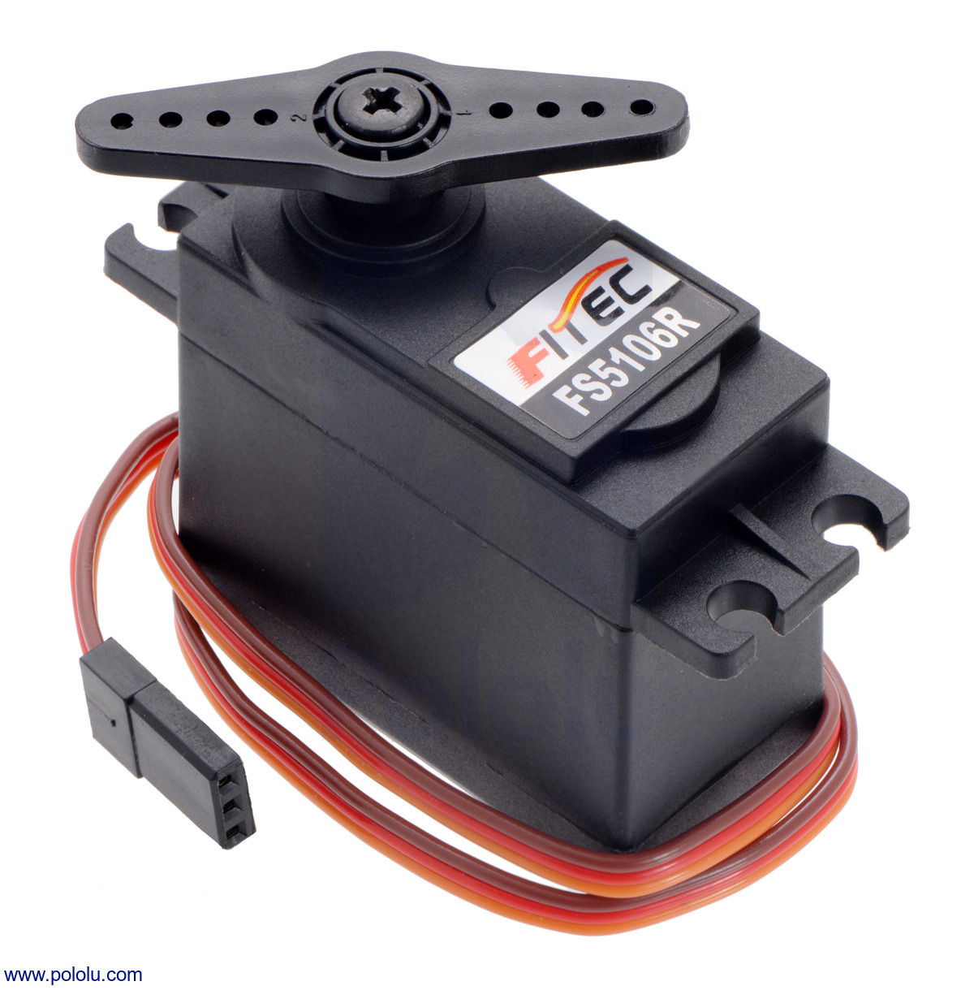
문제점 1) 모터의 제어
일관적이지 않은 동작

Slide 46
solution
변수의 수 최소화
> 동작의 수정이 쉽다

Slide 47
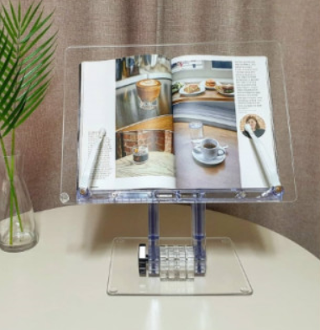
문제점 2) 모터의 고정
들리는 힘을 받으므로
견고한 고정 必
다양한 크기의 책을
넘길 수 있도록 상하 이동

Slide 48
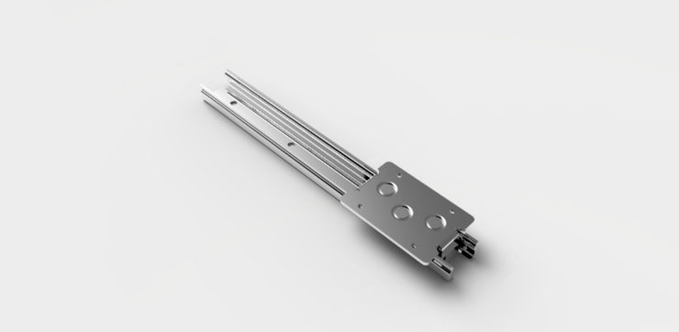
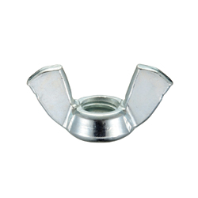
solution
레일 / 나비너트 고려

Slide 49

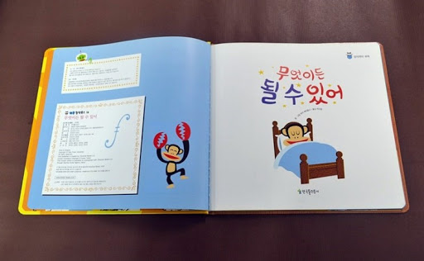
문제점 3) 다양한 책 고려
책의 재질과 두께
얼마 읽지 않았거나
거의 다 읽었을 경우

Slide 50
solution
마찰력을 가진
고정대 활용

Slide 51

Thank You
PPT 서식 출처 : Saebyeol's PowerPoint Template -- 2019 컬러 리빙코랄 느낌 파워포인트 PPT

